Slide 1
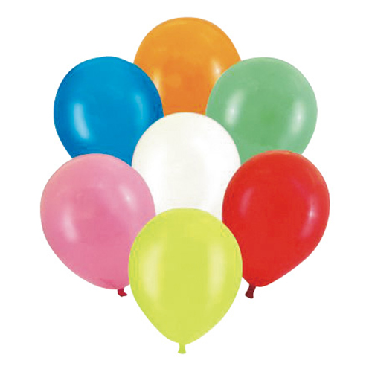
【提案書】
9インチ丸無地ゴム風船500個
特徴
特にお子様同伴イベントやキャンペーン等で絶大な人気を誇る無地ゴム風船の500個セットです。カラフルに可愛らしく会場を彩ってくれますし、ノベルティ配布用などとしてもおすすめです。
納期
納期スペース
仕様
素 材：天然ゴム
サイズ：注入後/直径約23cm
包 装：ポリ袋入り
カラー展開：7色取混
備 考：※各色100個単位で色指定可。 ※1500Lヘリウムガスで約150個膨らませることができます。※手持ちの場合は電動のマイクロエアーもご利用いただけます。 ※紐およびプラ棒は付属しておりません。 ※浮遊時間の目安：約4時間
お見積
お見積りスペース

